Slide 1


SỞ GIÁO DỤC VÀ ĐÀO TẠO HẢI PHÒNG
TẬP HUẤN
CÔNG TÁC ĐĂNG KÝ DỰ THI,
KỲ THI TUYỂN SINH VÀO LỚP 10
TRUNG HỌC PHỔ THÔNG NĂM HỌC 2023-2023
Hải Phòng, ngày 21 tháng 4 năm 2023

Slide 2



NỘI DUNG CHÍNH
PHẦN 1. Một số điểm chú ý Kỳ thi TS năm 2023-2024.
PHẦN 2. Tiến trình thực hiện theo mốc thời gian.
PHẦN 3. Quy trình xét trúng tuyển.

Slide 3
PHẦN 1. Một số điểm mới trong kỳ thi TS năm 2023-2024
1. Thi môn ngoại ngữ đại trà: 60 phút, thi trắc nghiệm
2. Xét tuyển lớp không chuyên tự nhiên (90 học sinh)
+ 45 học sinh lấy từ cao đến thấp những học sinh có điểm xét tuyển không chuyên tự nhiên (Toán). (chỉ xét với các thí sinh không đỗ chuyên Toán, Tin);
+ 15 học sinh lấy từ cao đến thấp những học sinh có điểm xét tuyển không chuyên tự nhiên (Vật lý);
+ 15 học sinh lấy từ cao đến thấp những học sinh có điểm xét tuyển không chuyên tự nhiên (Hóa học);
+ 15 học sinh lấy từ cao đến thấp những học sinh có điểm xét tuyển không chuyên tự nhiên (Sinh học);
2. Xét tuyển lớp không chuyên xã hội (45 học sinh)
+ 25 học sinh lấy từ cao đến thấp những học sinh có điểm xét tuyển lớp không chuyên xã hội (Ngữ văn);
+ 10 học sinh lấy từ cao đến thấp những học sinh có điểm xét tuyển lớp không chuyên xã hội (Địa lí);
+ 10 học sinh lấy từ cao đến thấp những học sinh có điểm xét tuyển lớp không chuyên xã hội (Lịch sử);
Notes:
Kế thừa năm học trước Ngoại ngữ Thay thế: (tiếng Nga, Pháp, Trung, Nhật, Hàn)
Chấm trên máy phần thi trắc nghiệm với bài thi tiếng Anh, tiếng Nhật).
Phúc khảo: Thí sinh được thay đổi điểm số (cả điểm lên và điểm xuống).
Tự luận (0,25 điểm trở lên với môn KHTN; 0,5 điểm với môn KHXH)
Điểm thi trắc nghiệm: Lấy điểm sau phúc khảo

Slide 4

Các văn bản hướng dẫn liên quan đến kỳ thi
Công văn 845/SGDĐT-KTKĐ ngày 31/3/2023 về triển khai công tác tuyển sinh vào lớp 10 THPT năm học 2023-2024.
2. Công văn 1030/SGDĐT-KTKĐ ngày 18/4/2023 của Sở GDĐT về Hướng dẫn thu hồ sơ, nhập danh sách thí sinh đăng ký dự thi
3. Công văn 204/TB-SGDĐT ngày 19/4/2023 của Sở GDĐT về Quy định bảng mã sử dụng trong kỳ thi tuyển sinh vào lớp 10 THPT năm học 2023-2024

Slide 5
Các văn bản hướng dẫn liên quan đến kỳ thi
1. Công tác chuẩn bị cho kỳ thi
Công văn 845/SGDĐT-KTKĐ ngày 31/3/2023 về triển khai công tác tuyển sinh vào lớp 10 THPT năm học 2023-2024.
2. Công văn 1030/SGDĐT-KTKĐ ngày 18/4/2023 của Sở GDĐT về Hướng dẫn thu hồ sơ, nhập danh sách thí sinh đăng ký dự thi
3. Công văn 204/TB-SGDĐT ngày 19/4/2023 của Sở GDĐT về Quy định bảng mã sử dụng trong kỳ thi tuyển sinh vào lớp 10 THPT năm học 2023-2024
2. Phương thức tuyển sinh
3. Đối tượng, độ tuổi và điều kiện dự tuyển của thí sinh; Đăng ký dự tuyển
4. Công tác đề thi
5. Công tác chấm thi
6. Phúc khảo bài thi
7. Xét tuyển và nhập học
8. Xử lý sự cố và xử lý vi phạm
9. Kế hoạch cụ thể theo thời gian
Notes:
1. Công tác chuẩn bị cho kỳ thi.
* Điểm mới (tuyển sinh THPT chuyên Trần Phú):
- Lớp không chuyên tự nhiên (90 HS): Lấy 45 HS từ chuyên toán; 15 (lý); 15 (hóa); 15 (sinh).
- Lớp không chuyên xã hội (45 HS): Lấy 25 HS (Văn); 10 HS (Lịch sử); 10 HS (địa lý).
* Giữ nguyên so với năm học trước về bài thi thứ 3 môn ngoại ngữ:
Thay thế: (tiếng Nga, Pháp, Trung, Nhật, Hàn)

Slide 6
Các văn bản hướng dẫn liên quan đến kỳ thi
1. Công tác chuẩn bị của các đơn vị
Công văn 845/SGDĐT-KTKĐ ngày 31/3/2023 về triển khai công tác tuyển sinh vào lớp 10 THPT năm học 2023-2024.
2. Công văn 1030/SGDĐT-KTKĐ ngày 18/4/2023 của Sở GDĐT về Hướng dẫn thu hồ sơ, nhập danh sách thí sinh đăng ký dự thi
3. Công văn 204/TB-SGDĐT ngày 19/4/2023 của Sở GDĐT về Quy định bảng mã sử dụng trong kỳ thi tuyển sinh vào lớp 10 THPT năm học 2023-2024
2. Phiếu đăng ký dự thi
3. Phần mềm nhập danh sách thí sinh đăng ký dự thi
4. Nhận hồ sơ, nhập danh sách thí sinh đăng ký dự thi
5. In kiểm dò, sửa chữa thông tin sai sót
6. Nộp danh sách và phiếu đăng ký dự thi về Sở GDĐT
7. In và trả thẻ dự thi
8. Thay đổi thứ tự nguyện vọng xét tuyển đã đăng ký vào các lớp của trường THPT chuyên Trần Phú
9. Phúc khảo.

Slide 7
Các văn bản hướng dẫn liên quan đến kỳ thi
1. Bảng mã nguyện vọng (nv) đăng ký dự thi
Công văn 845/SGDĐT-KTKĐ ngày 31/3/2023 về triển khai công tác tuyển sinh vào lớp 10 THPT năm học 2023-2024.
2. Công văn 1030/SGDĐT-KTKĐ ngày 18/4/2023 của Sở GDĐT về Hướng dẫn thu hồ sơ, nhập danh sách thí sinh đăng ký dự thi
3. Công văn 204/TB-SGDĐT ngày 19/4/2023 của Sở GDĐT về Quy định bảng mã sử dụng trong kỳ thi tuyển sinh vào lớp 10 THPT năm học 2023-2024
2. Bảng mã trường trung học cơ sở (theo Q/H)
3. Bảng mã diện ưu tiên
4. Bảng mã môn thi ngoại ngữ (bài thi số 3)
Notes:
1. Bảng mã NV: 49 trường THPT Công lập; 16 NV vào các lớp của trường THPT chuyên Trần Phú
3. Bảng mã diện ưu tiên: Gồm 3 nhóm đối tượng tương ứng với số điểm ưu tiên (2,0; 1,5; 1,0).
3. Bảng mã môn thi ngoại ngữ: Gồm Tiếng Anh, Tiếng Nga, tiếng Pháp, tiếng Trung, tiếng Nhật, tiếng Hàn Quốc
Ngoài ra còn công văn thông báo danh mục các cuộc thi được tuyển thẳng

Slide 8

PHẦN 2. Tiến trình thực hiện công việc theo thời gian
6 giai đoạn
19/4
20/4
05/5
06/5
13/5
GIAI ĐOẠN 1
GIAI ĐOẠN 2
GIAI ĐOẠN 3
Chuẩn bị
Nộp hồ sơ ĐK dự tuyển
cập nhật dữ liệu lần 1
Thay đổi NV xét tuyển, BS kết xếp loại 2 mặt GD
16/5
03/6
18/6
22/6
23/6
24/6
GIAI ĐOẠN 4
GIAI ĐOẠN 5
GIAI ĐOẠN 6
Thay đổi thứ tự NV trường THPT
chuyên Trần Phú
Công tác chuẩn bị
và tổ chức thi
Phúc khảo
Notes:
Đây là 6 giai đoạn liên quan trực tiếp đến nghiệp vụ công tác thi của các đơn vị: Phòng GDĐT và trường THCS

Slide 9
PHẦN 2. Tiến trình thực hiện công việc theo thời gian
19/4
GIAI ĐOẠN 1
Chuẩn bị
I. Nhà trường niêm yết trên bảng tin:
Chỉ tiêu tuyển sinh các trường THPT
Danh mục các cuộc thi thuộc diện tuyển thẳng
Bảng mã các trường THCS, Danh mục nguyện vọng và Danh mục các diện được hưởng chế độ ưu tiên, khuyến khích.
Tiếp nhận phần mềm (thông qua hệ thống email của các đơn vị).
II. Chuẩn bị cơ sở vật chất (máy tính, máy in) kết nối mạng Internet
Nhập thử dữ liệu
III. Chuẩn bị đơn phát hành cho học sinh.
Notes:
III. Chuẩn bị đơn:
Các trường tính toán số học sinh tổng hợp số đơn cần phát hành. Lưu ý:
- Mỗi thí sinh chỉ đăng ký thi trường THPT Công lập: 3 đơn/thí sinh.
- Thí sinh đăng ký thi THPT chuyên Trần Phú: 4 đơn/thí sinh.

Slide 10
PHẦN 2. Tiến trình thực hiện công việc theo thời gian
20/4
05/5
Nộp hồ sơ ĐK dự tuyển
cập nhật dữ liệu lần 1
GIAI ĐOẠN 2
1. Hồ sơ.
(1) Thí sinh tiếp nhận phiếu đăng ký dự thi tại trường THCS (nơi đang học lớp 9).
(2) Chuẩn bị ảnh (4x6):
01 dán thẻ dự thi
03 (nếu chỉ thi trường THPT công lập đại trà) dán phiếu đăng ký.
04 (nếu đăng ký thi THPT chuyên Trần Phú) dán phiếu đăng ký.
(3) Học bạ (bản chính)
(4) Bản sao giấy khai sinh (hợp lệ).
(5) Giấy xác nhận chế độ ưu tiên do cơ quan có thẩm quyền (nếu có).
Notes:
Thống nhất : Ảnh 4x6 dán thẻ (trong công 853/SGDĐT-KTKĐ có 2 loại ảnh)

Slide 11
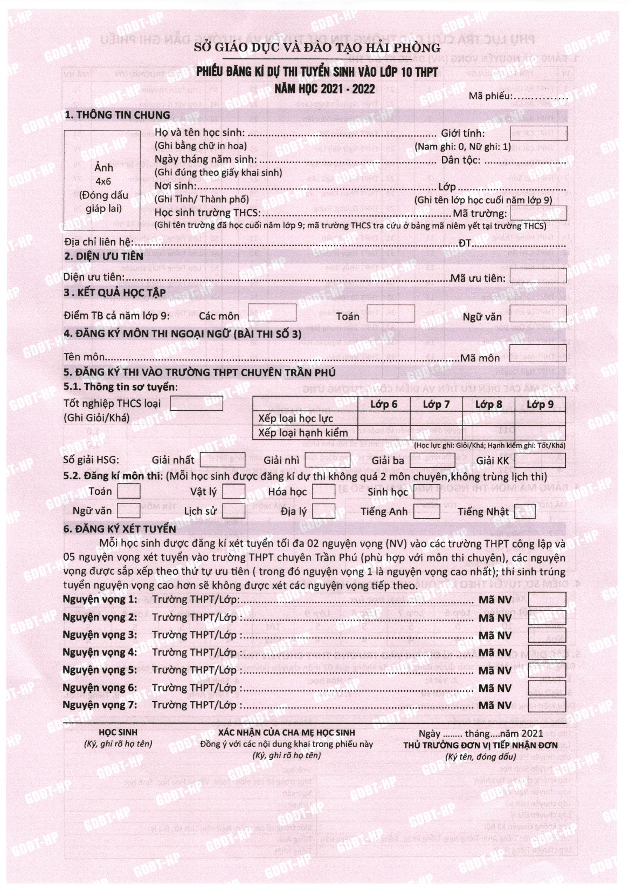
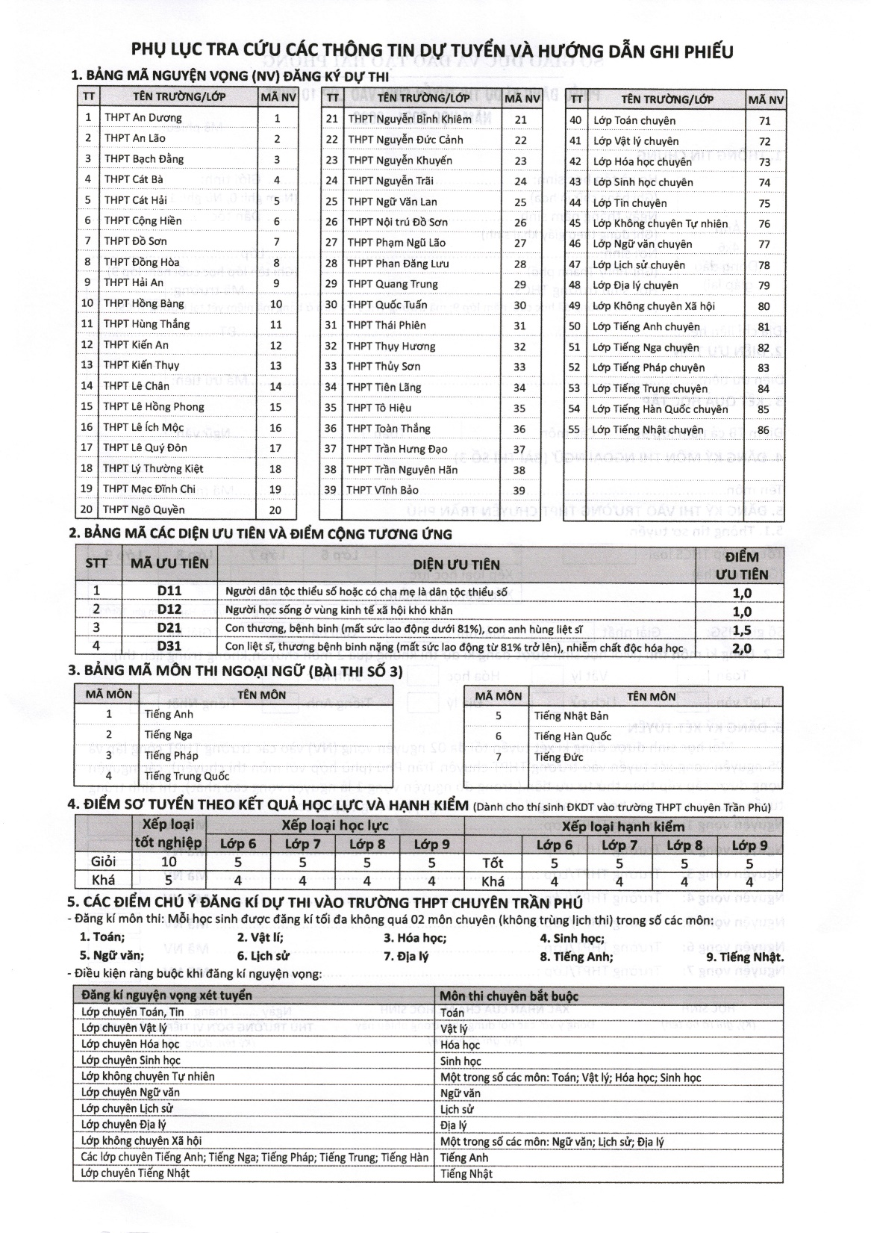
PHẦN 2. Tiến trình thực hiện công việc theo thời gian

Slide 12
PHẦN 2. Tiến trình thực hiện công việc theo thời gian
20/4
05/5
Nộp hồ sơ ĐK dự tuyển
cập nhật dữ liệu lần 1
GIAI ĐOẠN 2
Lưu ý:
(1) Thí sinh tự do và ngoại tỉnh: Phải có giấy xác nhận do UBND nhân dân xã, phường, thị trấn cấp (đối với người học đã tốt nghiệp THCS trước năm 2023) không trong thời gian thi hành án phạt tù; cải tạo không giam giữ hoặc không vi phạm pháp luật. Nộp hồ sơ tại phòng GDĐT bất kỳ và phải có xác nhận của Sở GDĐT.
(2) Phụ huynh đặc biệt lưu ý các thông tin ghi trên đơn của học sinh phải chính xác
- Thông tin cơ bản (họ tên, ngày sinh, dân tộc...)
- Những thông tin cần ghi mã, phải đọc, tra kĩ (Bảng mã dán trên bảng tin và mặt đằng sau của phiếu đăng kí dự thi)
Notes:
Thống nhất : ẢNh 4x6 dán thẻ, ảnh 3x4 dán đơn đăng ký dự thi

Slide 13
PHẦN 2. Tiến trình thực hiện công việc theo thời gian
20/4
05/5
Nộp hồ sơ ĐK dự tuyển
cập nhật dữ liệu lần 1
GIAI ĐOẠN 2
(3) Học sinh đăng ký nguyện vọng vào trường THPT Công lập và trường THPT chuyên Trần Phú lần trong giai đoạn này có thể thay đổi thêm bớt dịch chuyển nguyện vọng.
(4) Học sinh đăng ký dự thi THPT chuyên Trần Phú phải có đủ các điều kiện:
Xếp loại tốt nghiệp THCS loại Khá, Giỏi;
Xếp loại học lực cả năm học các lớp 6,7,8,9 loại Khá, Giỏi
Xếp loại hạnh kiểm cả năm học các lớp 6,7,8,9 loại Khá, Tốt
(5) Học sinh thi Toán, Văn, Ngoại ngữ (đại trà) tại trường THPT công lập có nguyện vọng cao hơn trong danh sách 2 nguyện vọng đăng ký trường THPT công lập (đại trà); Thi các môn chuyên tại trường THPT chuyên Trần Phú.
Notes:
Cao hơn hiểu đăng ký trường nào ở trên, trường đó có nguyện vọng cao hơn.

Slide 14
PHẦN 2. Tiến trình thực hiện công việc theo thời gian (5)
20/4
05/5
Nộp hồ sơ ĐK dự tuyển
cập nhật dữ liệu lần 1
GIAI ĐOẠN 2
Nguyện vọng đăng ký
1. Đăng ký tối đa 02 nguyện vọng vào các trường THPT công lập.
2. Đăng ký dự thi không quá 02 môn chuyên (không trùng lịch thi) và không quá 05 nguyện vọng để xét tuyển vào các lớp chuyên và không chuyên phù hợp với môn đăng ký dự thi (sắp xếp nguyện vọng theo thứ tự ưu tiên xét tuyển);
3. Thay đổi thứ tự nguyện vọng xét tuyển vào các lớp chuyên 02 ngày quy định sau khi công bố điểm thi.
3. Thí sinh chỉ dự thi vào trường THPT chuyên Trần Phú không phải tham dự bài thi
ngoại ngữ.

Slide 15
PHẦN 2. Tiến trình thực hiện công việc theo thời gian
06/5
13/5
Thay đổi NV xét tuyển,
BS kết xếp loại 2 mặt giáo dục
GIAI ĐOẠN 3
(1) Thay đổi nguyện vọng
* Thay đổi nguyện vọng đăng ký dự thi và nguyện vọng đăng ký xét tuyển.
- Học sinh được thay đổi, thêm, bớt NV đăng ký dự thi và nguyện vọng đăng ký xét tuyển.
- Học sinh được rút hồ sơ (không tham gia dự thi)
Lưu ý: Học sinh phải thay tất cả các phiếu đăng ký dự thi, hủy các phiếu cũ.
Notes:
Giai đoạn này gồm 2 công việc:
1. Cho phép học sinh thay đổi nguyện vọng, tiến hành điều chỉnh trên PM và đổi phiếu cho học sinh.
2. Nhận hồ sơ đăng ký tuyển thẳng và cập nhật vào phần mềm quản lý

Slide 16
PHẦN 2. Tiến trình thực hiện công việc theo thời gian
06/5
13/5
Thay đổi NV xét tuyển,
BS kết xếp loại 2 mặt giáo dục
GIAI ĐOẠN 3
(2) Tuyển thẳng
Diện 1 gồm:
(1) Học sinh trường phổ thông dân tộc nội trú
(2) Học sinh khuyết tật. (Khuyết tật vận động; Khuyết tật nghe, nói; Khuyết tật nhìn; Khuyết tật thần kinh, tâm thần; Khuyết tật trí tuệ; Khuyết tật khác.)
(3) Học sinh là người dân tộc rất ít người:
(Thực hiện theo Nghị định 57/2017/NĐ-CP ngày 09/5/2017 Quy định chính sách ưu tiên tuyển sinh và hỗ trợ học tập đối với trẻ mẫu giáo, học sinh, sinh viên dân tộc thiểu số rất ít người).
Notes:
(1) Không có tại các trường THCS trên địa bàn Hải Phòng)
(3) Dân tộc rất ít người là dân tộc có số dân dưới 10.000 người, gồm các dân tộc sau: Cống, Mảng, Pu Péo, Si La, Cờ Lao, Bố Y, La Ha, Ngái, Chứt, Ơ Đu, Brâu, Rơ Măm, Lô Lô, Lự, Pà Thẻn, La Hủ.

Slide 17
(Danh mục các dân tộc khó khăn – QĐ 1227/QĐ-TTg ngày 14/7/2021 của TTg Chính phủ)
DANH MỤC CÁC DÂN TỘC KHÓ KHĂN |  |  |  | DANH MỤC CÁC DÂN TỘC KHÓ KHĂN ĐẶC THÙ
1 | La Hủ | 17 | Gia - rai | 1 | Ơ - đu
2 | Phù Lá | 18 | Dao | 2 | Brâu
3 | La Chí | 19 | Nùng | 3 | Rơ - măm
4 | Kháng | 20 | Tày | 4 | Pu Péo
5 | Hà Nhì | 21 | Sán Chay | 5 | Si La
6 | Xinh - mun | 22 | Lào | 6 | Cống
7 | Co | 23 | Giáy | 7 | Bố Y
8 | Ta - ôi | 24 | Giẻ - Triêng | 8 | Cơ Lao
9 | Cơ - tu | 25 | Mường | 9 | Mảng
10 | Khơ - mú | 26 | Ba - na | 10 | Lô Lô
11 | Bru - Vân Kiều | 27 | Hrê | 11 | Chứt
12 | Mnông | 28 | Chăm | 12 | Lự
13 | Ra - glai | 29 | Ê - đê | 13 | Pà Thẻn
14 | Xơ - đăng | 30 | Cơ - ho | 14 | La Ha
15 | Hmông | 31 | Khơ - me
16 | Xtiêng | 32 | Mạ

Slide 18
PHẦN 2. Tiến trình thực hiện công việc theo thời gian
(2) Tuyển thẳng
Diện 2 gồm:
1. Học sinh đạt giải Tư trở lên trong Cuộc thi khoa học kỹ thuật cấp quốc gia dành cho học sinh trung học.
2. Học sinh THCS đạt giải Ba trở lên trong các cuộc thi sau (đủ hồ sơ hợp lệ trước ngày 22/5/2023)
- Hội khỏe phù đổng toàn quốc.
- Cuộc thi “Tuổi trẻ học tập và làm theo tấm gương đạo đức Hồ Chí Minh”.
- Cuộc thi “Viết thư quốc tế UPƯ”.
- Giải bơi dành cho học sinh phổ thông toàn quốc do Bộ GDĐT tổ chức.
- Giải điền kinh dành cho học sinh phổ thông toàn quốc do Bộ GDĐT tổ chức.
- Giải Cờ vua học sinh phổ thông toàn quốc - Cup TOTA do Bộ GDĐT tổ chức năm 2022.
- Giải thể thao học sinh phổ thông toàn quốc năm 2023 do Bộ GDĐT tổ chức.

Slide 19
PHẦN 2. Tiến trình thực hiện công việc theo thời gian
(2) Tuyển thẳng
Diện 2 gồm:
3. Học sinh THCS đạt giải Ba trở lên trong các cuộc thi cấp quốc gia và quốc tế năm học 2019-2020, gồm các cuộc thi sau:
- Cuộc thi “Giao thông học đường” do ủy ban An toàn Giao thông Quốc gia chủ trì.
- Cuộc thi “An toàn giao thông cho nụ cười ngày mai” do Cục Cảnh sát giao thông (Bộ Công an), ủy ban An toàn Giao thông Quốc gia chủ trì.

Slide 20
PHẦN 2. Tiến trình thực hiện công việc theo thời gian
06/5
13/5
Thay đổi NV xét tuyển,
BS kết xếp loại 2 mặt giáo dục
GIAI ĐOẠN 3
(2) Tuyển thẳng
I. Hồ sơ đăng ký xét tuyển thẳng:
1. Bản sao giấy khai sinh hợp lệ (có chứng thực).
2. Giấy chứng nhận tốt nghiệp trung học cơ sở tạm thời (bản chính).
3. Học bạ cấp trung học cơ sở (bản chính).
4. Giấy xác nhận chế độ ưu tiên do cơ quan có thẩm quyền cấp (có chứng thực).
5. Đơn xin xác nhận hộ khẩu thường trú hoặc đăng ký tạm trú dài hạn có xác nhận của cơ quan có thẩm quyền (Đối với thí sinh thuộc Diện 1).
6. Đơn xin tuyển thẳng (theo mẫu của Sở GD&ĐT).
Notes:
Sở GDĐT gửi mẫu phiếu đăng ký xét tuyển thẳng cho các đơn vị qua email.
Trường THCS đóng dấu treo phiếu đăng ký xét tuyển thẳng trước khi phát cho học sinh.
Túi hồ sơ bằng giấy hoặc túi clear bag do đơn vị tự chuẩn bị.
Thời gian cụ thể có trong kế hoạch tuyển sinh

Slide 21
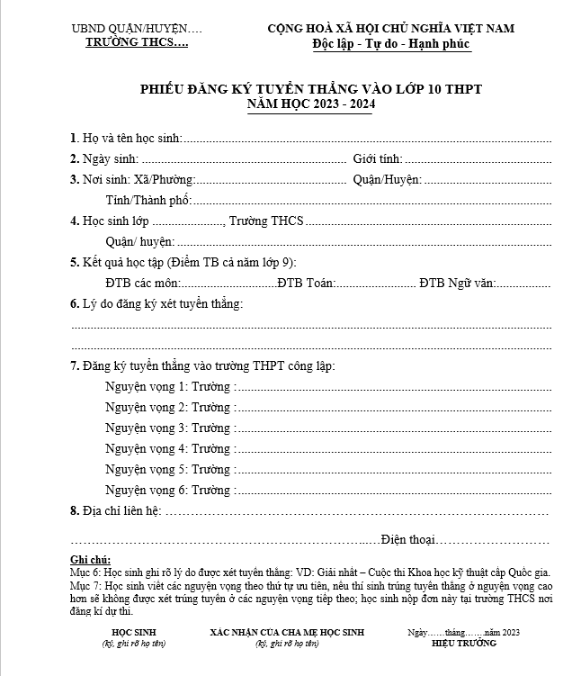
PHẦN 2. Tiến trình thực hiện công việc theo thời gian
06/5
13/5
Thay đổi NV xét tuyển,
BS kết xếp loại 2 mặt giáo dục
GIAI ĐOẠN 3
(2) Tuyển thẳng
Quy trình:
Bước 1: Cán bộ tuyển sinh trường THCS thu hồ sơ đăng ký xét tuyển thẳng của học sinh, cập nhật vào phần mềm Quản lý thi tuyển sinh (15, 16/5)
Bước 2: In danh sách thí sinh đăng ký xét tuyển thẳng từ PM (16/5)
Bước 3: Trường THCS nộp danh sách và hồ sơ thí sinh đăng ký xét tuyển thẳng về Phòng Giáo dục và Đào tạo (16/5).
Bước 4: Phòng GDĐT nộp danh sách và hồ sơ thí sinh đăng ký xét tuyển thẳng về Sở GDĐT (17/5)
Bước 5: Phòng GDĐT nhận kết quả tuyển thẳng bàn giao cho trường THCS niêm yết theo quy định (18, 19/5 đợt 1; 24, 25/5 đợt 2)
Notes:
Sở GDĐT gửi mẫu phiếu đăng ký xét tuyển thẳng cho các đơn vị qua email.
Trường THCS đóng dấu treo phiếu đăng ký xét tuyển thẳng trước khi phát cho học sinh.
Túi hồ sơ bằng giấy hoặc túi clear bag do đơn vị tự chuẩn bị.
Thời gian cụ thể có trong kế hoạch tuyển sinh

Slide 22
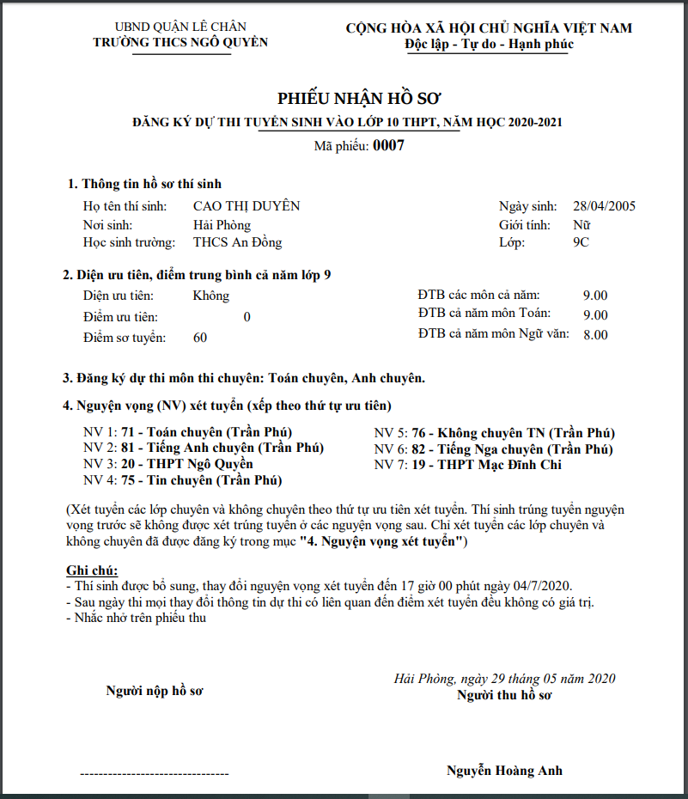
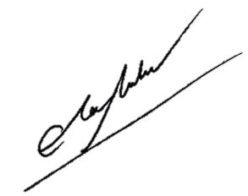
PHẦN 2. Tiến trình thực hiện công việc theo thời gian
16/5
03/6
GIAI ĐOẠN 4
Công tác chuẩn bị
và tổ chức thi
(1) Rà soát thông tin lần cuối
1. Học sinh rà soát lại lần nữa các thông tin trên trên phiếu nhận hồ sơ do (trường THCS cấp). Nếu vẫn còn thông tin sai sót: Phụ huynh báo Trường THCS, trường THCS báo phòng GDĐT đề nghị Sở sửa trực tiếp (rất hạn chế), (22 đến 26/5)
Lưu ý: Giai đoạn này không được thay đổi nguyện vọng xét tuyển.
2. Nhận thẻ dự thi, Phụ huynh chuẩn bị tốt tâm lý cho các cháu bước vào kì thi bình tĩnh tự tin đạt kết quả tốt nhất (22/5)
Notes:
(1) Học sinh rà soát thông tin lần cuối

Slide 23
PHẦN 2. Tiến trình thực hiện công việc theo thời gian
16/5
03/6
GIAI ĐOẠN 4
Công tác chuẩn bị
và tổ chức thi
(2) Nộp danh sách
1. Trường THCS nộp về Phòng GDĐT:
Danh sách đăng ký dự tuyển
Phiếu đăng ký dự tuyển.
Hồ sơ đăng ký tuyển thẳng
(ngày 16/5)
2. Phòng GDĐT nộp về Sở GDĐT:
Danh sách đăng ký dự tuyển
Phiếu đăng ký dự tuyển.
Hồ sơ đăng ký tuyển thẳng
(ngày 17/5)

Slide 24
PHẦN 2. Tiến trình thực hiện công việc theo thời gian
16/5
03/6
GIAI ĐOẠN 4
Công tác chuẩn bị
và tổ chức thi
(2) Nộp danh sách
Yêu cầu:
1. Tách phiếu đăng ký dự thi thành 03 bộ (tất cả học sinh) và 01 bộ của những thí sinh thi THPT chuyên Trần Phú (nếu có)
2. Trong mỗi bộ kẹp riêng từng trường THPT (có sơ mi ghi rõ tên trường THCS, THPT, số phiếu). Lưu ý: Trong mỗi trường THPT phiếu được sắp xếp theo vần a, b, c
3. In bảng thống kê để kiểm tra.
Gợi ý: Không phải sắp xếp lại các túi hồ sơ thí sinh, nên giữ nguyên theo vị trí ban đầu để thuận lợi cho việc lấy ảnh dán thẻ dự thi và trả hồ sơ sau thi.
Notes:
Ngoài ra vào ngày 27/5. Trường THCS:
1. Niêm yết SBD, phòng thi của các thí sinh
2. Trả thẻ dự thi cho thí sinh.
3. Niêm yết kết quả tuyển thẳng (do Sở GDĐT gửi về)

Slide 25
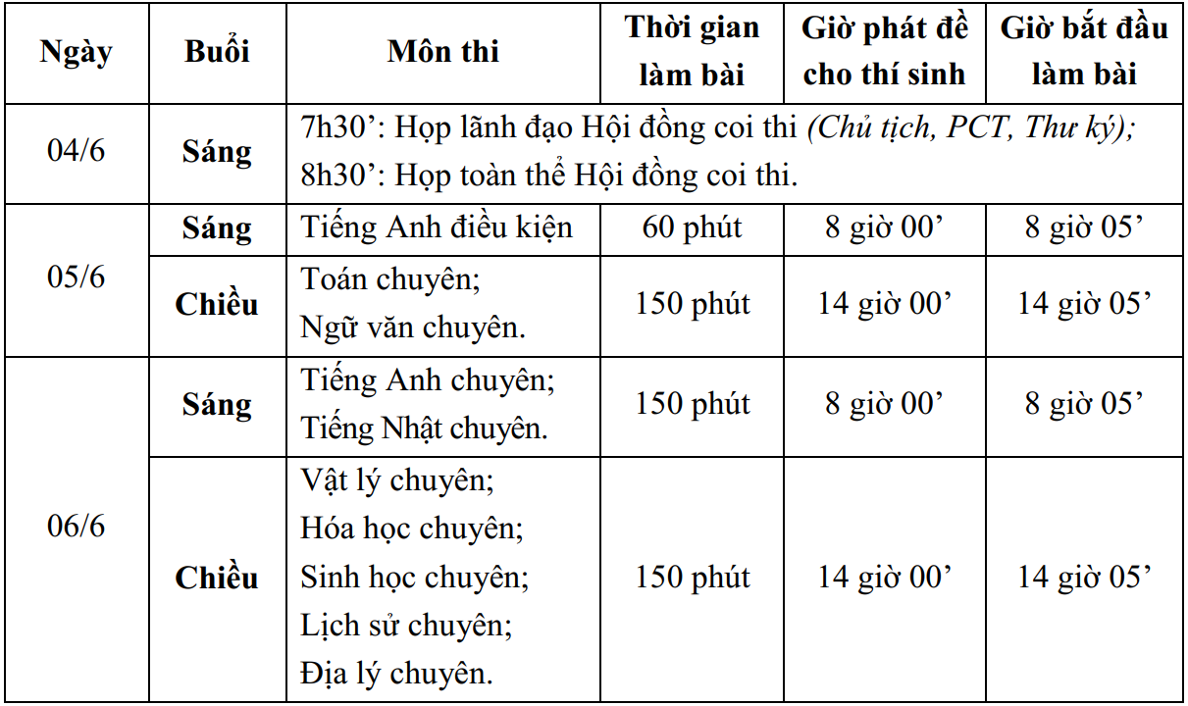
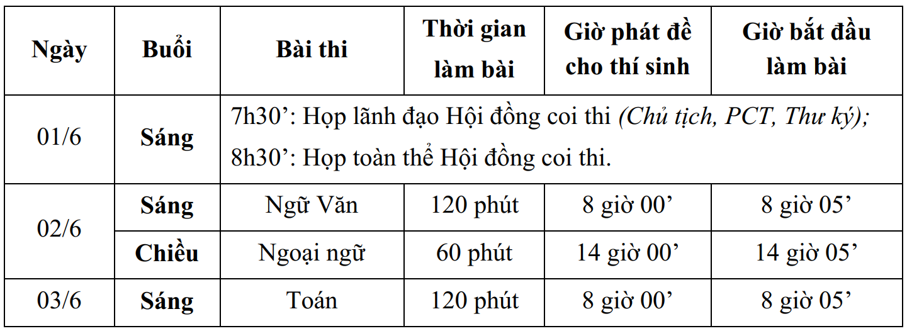
PHẦN 2. Tiến trình thực hiện công việc theo thời gian
Lịch thi tuyển sinh lớp 10 THPT chuyên Trần Phú
Lịch thi tuyển sinh lớp 10 THPT Công lập

Slide 26

PHẦN 2. Tiến trình thực hiện công việc theo thời gian
18/6
22/6
GIAI ĐOẠN 5
1. Mọi thí sinh đều có quyền đăng ký phúc khảo bài thi (không có điều kiện). Không thu lệ phí.
2. Thí sinh đăng ký phúc khảo bài thi tại trường THCS đăng kí dự thi
* Nhắc lại:
1. Thí sinh được thay đổi điểm sau phúc tra (kể cả điểm lên và xuống) với điều kiện điểm phúc tra thay đổi lệch với chấm lần 1:
2. Điểm lên xuống so điểm so với chấm lần 1
a. Phần thi tự luận: - Từ 0,25 điểm trở lên đối với môn khoa học tự nhiên.
- Từ 0,5 điểm trở lên đối với môn khoa học xã hội.
b. Phần thi trắc nghiệm: Điểm sau phúc tra là điểm chính thức.

Slide 27
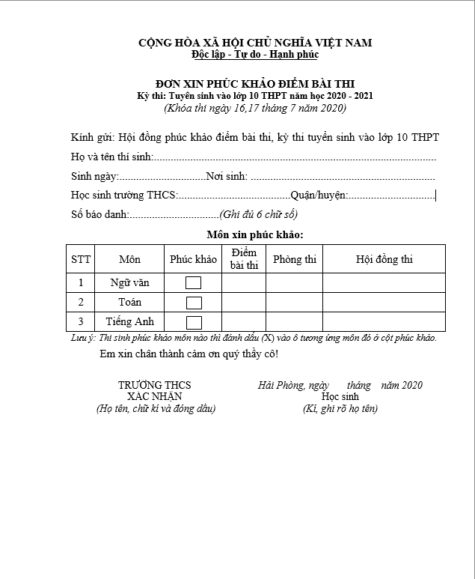
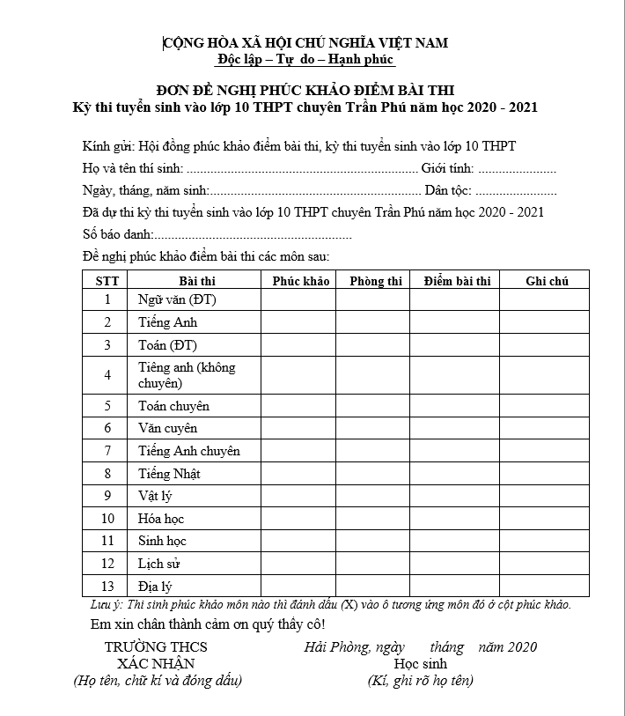
PHẦN 2. Tiến trình thực hiện công việc theo thời gian
18/6
22/6
GIAI ĐOẠN 5

Slide 28
PHẦN 2. Tiến trình thực hiện công việc theo thời gian
18/6
22/6
GIAI ĐOẠN 5
Quy trình thực hiện
Bước 1: Cán bộ tuyển sinh trường THCS thu đơn phúc khảo bài thi nhập vào phần mềm quản lý thi.
Bước 2: Cán bộ tuyển sinh trường THCS in danh sách thí sinh đề nghị phúc khảo bài thi nộp về Phòng GDĐT
Bước 3: Phòng GDĐT tổng hợp danh sách thí sinh đề nghị phúc khảo bài thi nộp về Sở GDĐT.
Bước 4: Phòng GDĐT nhận kết quả phúc khảo từ Sở GDĐT bàn giao cho các trường THCS niêm yết kết quả phúc khảo.
Lưu ý:
Mọi thí sinh đều có quyền đăng ký phúc khảo bài thi (không có điều kiện). Không thu lệ phí.
Thí sinh đăng ký phúc khảo bài thi tại trường THCS
Đơn đề nghị phúc khảo bài thi lưu trữ tại trường THCS

Slide 29
PHẦN 2. Tiến trình thực hiện công việc theo thời gian
18/6
22/6
GIAI ĐOẠN 5
TT | Công việc | Thời gian | Thực hiện
1 | Nhận đơn đăng ký phúc khảo bài thi, cập nhật vào phần mềm quản lý thi | Dự kiến 18-20/6 | THCS PGD
2 | Nộp danh sách thí sinh đề nghị phúc khảo về Phòng GDĐT | 20/6 | THCS PGD
3 | Nộp danh sách thí sinh đề nghị phúc khảo về Sở GDĐT | Sáng 21/6 | PGD SGD
4 | Công bố kết quả phúc khảo | 23/6 | SGD

Slide 30
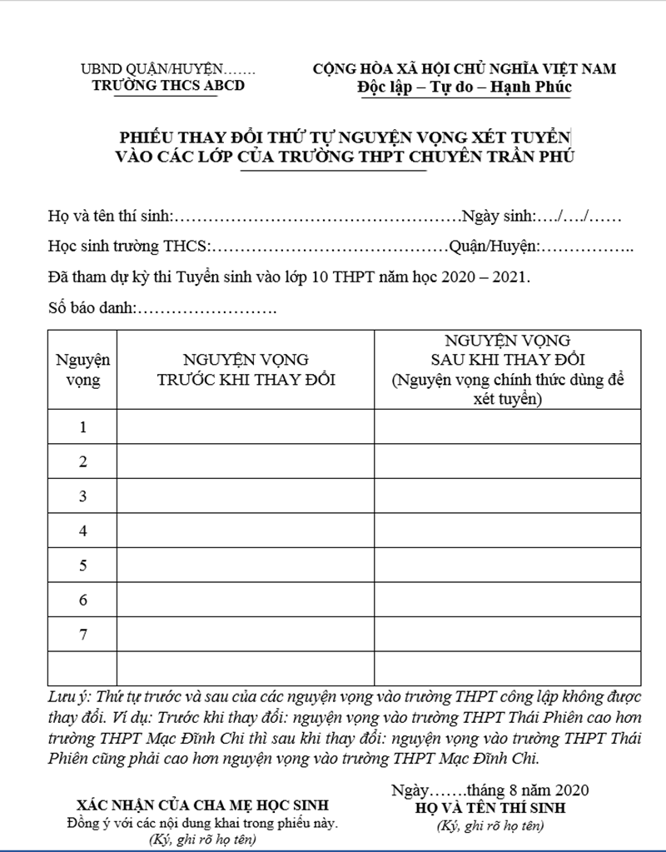
PHẦN 2. Tiến trình thực hiện công việc theo thời gian
23/6
24/6
GIAI ĐOẠN 6
Thay đổi thứ tự NV trường
THPT chuyên Trần Phú
Thí sinh chỉ được thay đổi thứ tự các nguyện vọng xét tuyển lớp chuyên đã đăng ký, không được bổ sung nguyện vọng đăng ký xét tuyển, không thay đổi thứ tự trước sau của các nguyện vọng trường THPT công lập.

Slide 31
PHẦN 2. Tiến trình thực hiện công việc theo thời gian
23/6
24/6
GIAI ĐOẠN 6
Thay đổi thứ tự NV trường
THPT chuyên Trần Phú
Quy trình thực hiện
Bước 1: Cán bộ tuyển sinh trường THCS thu phiếu thay đổi thứ tự NVXT nhập vào phần mềm quản lý thi, in phiếu thay đổi NVXT trả cho học sinh.
Bước 2: Cán bộ tuyển sinh trường THCS in danh sách thí sinh đề nghị thay đổi thứ tự NVXT nộp về Phòng GDĐT
Bước 3: Phòng GDĐT tổng hợp danh sách thí sinh đề nghị thay đổi thứ tự NVXT nộp về Sở GDĐT.
Lưu ý:
Thí sinh chỉ được thay đổi thứ tự các nguyện vọng xét tuyển lớp chuyên đã đăng ký, không được bổ sung nguyện vọng đăng ký xét tuyển, không thay đổi thứ tự trước sau của các nguyện vọng trường THPT công lập
Phiếu đăng ký thay đổi thứ tự NVXT được lưu trữ tại trường THCS
Notes:
Lịch thay đổi nguyện vọng xét tuyển có thể thay đổi phụ thuộc vào thời gian công bố điểm phúc khảo. Sở GD&ĐT sẽ có văn bản thông báo thời gian thay đổi nguyện vọng ngay sau khi công bố điểm phúc khảo.

Slide 32
Một số ví dụ về thay đổi thứ tự nguyện vọng xét tuyển
Toán chuyên
THPT Ngô Quyền
Tiếng Anh chuyên
Tin chuyên
Không chuyên Tự nhiên
Tiếng Nga chuyên
THPT Mạc Đĩnh Chi
Toán chuyên
Tiếng Anh chuyên
THPT Ngô Quyền
Tin chuyên
Không chuyên Tự nhiên
Tiếng Nga chuyên
THPT Mạc Đĩnh Chi
THPT Ngô Quyền
Toán chuyên
Tiếng Anh chuyên
Tin chuyên
Không chuyên Tự nhiên
THPT Mạc Đĩnh Chi
Tiếng Nga chuyên
2
1
3
(1)
(2)
Tiếng Anh chuyên
THPT Ngô Quyền
Toán chuyên
THPT Mạc Đĩnh Chi
Không chuyên Tự nhiên
Tin chuyên
Tiếng Nga chuyên
Toán chuyên
Tiếng Anh chuyên
THPT Mạc Đĩnh Chi
Tin chuyên
Không chuyên Tự nhiên
Tiếng Nga chuyên
THPT Ngô Quyền
THPT Ngô Quyền
THPT Mạc Đĩnh Chi
Toán chuyên
Tiếng Anh chuyên
Tin chuyên
Không chuyên Tự nhiên
Tiếng Nga chuyên
4
5
6
(3)
(4)
(5)

Slide 33
PHẦN 3. Quy trình xét trúng tuyển
Nguyên tắc cơ bản
1. Thí sinh chỉ có thể trúng tuyển ở 1 nguyện vọng cao nhất trong danh sách các nguyện vọng đã đăng ký xét tuyển vào các lớp của trường THPT chuyên Trần Phú.
2. Mỗi lớp của trường THPT chuyên Trần Phú có duy nhất một điểm chuẩn xét tuyển dùng chung cho tất cả các nguyện vọng, không phân biệt thứ tự ưu tiên. Riêng lớp không chuyên tự nhiên, không chuyên xã hội, mỗi lớp có 03 điểm chuẩn dành cho các môn chuyên tương ứng (điểm mới)
3. Nguyện vọng các lớp chuyên Trần Phú bình đẳng như các trường THPT công lập (đại trà)
4. Hai nguyện vọng vào trường THPT công lập, thì trường nào có nguyện vọng cao hơn được coi là nguyện vọng 1; Nguyện vọng còn lại được coi là nguyện vọng 2.
5. Điểm chuẩn Nguyện vọng 2 vào trường THPT công lập sẽ cao hơn điểm chuẩn Nguyện vọng 1 vào trường THPT công lập.

Slide 34
PHẦN 3. Quy trình xét trúng tuyển
HS 1
THPT Hải An
Nguyện vọng 1 vào trường THPT công lập
THPT Hải An
THPT Mạc Đĩnh Chi
HS 2
HS 3
Tiếng Anh chuyên
THPT Hải An
Toán chuyên
THPT Mạc Đĩnh Chi
Không chuyên Tự nhiên
Tin chuyên
Tiếng Nga chuyên
Nguyện vọng 2 vào trường THPT công lập

Slide 35
Mã ƯT | Diện ưu tiên | Điểm cộng
D11 | Người có cha hoặc mẹ là người dân tộc thiểu số; Người dân tộc thiểu số. | 1.0
D12 | Người học đang sinh sống, học tập ở các vùng có điều kiện kinh tế - xã hội đặc biệt khó khăn. | 1.0
D21 | Con của Anh hùng lực lượng vũ trang, con của Anh hùng lao động, con của Bà mẹ Việt Nam anh hùng; Con thương binh mất sức lao động dưới 81%; Con bệnh binh mất sức lao động dưới 81%; Con của người được cấp “Giấy chứng nhận người hưởng chính sách như thương binh mà người được cấp Giấy chứng nhận người hưởng chính sách như thương binh bị suy giảm khả năng lao động dưới 81%”. | 1.5
D31 | Con liệt sĩ; Con thương binh mất sức lao động 81% trở lên; Con bệnh binh mất sức lao động 81% trở lên; Con của người được cấp “Giấy chứng nhận người hưởng chính sách như thương binh mà người được cấp Giấy chứng nhận người hưởng chính sách như thương binh bị suy giảm khả năng lao động 81% trở lên”; Con của người hoạt động kháng chiến bị nhiễm chất độc hóa học; Con của người hoạt động cách mạng trước ngày 01 tháng 01 năm 1945; Con của người hoạt động cách mạng từ ngày 01 tháng 01 năm 1945 đến ngày khởi nghĩa tháng Tám năm 1945. | 2.0
MỘT SỐ THÔNG TIN CẦN BIẾT
1. Đối tượng tuyển thẳng (2)

Slide 36
PHẦN 2. Tiến trình thực hiện công việc theo thời gian
6 giai đoạn
19/4
20/4
05/5
06/5
13/5
GIAI ĐOẠN 1
GIAI ĐOẠN 2
GIAI ĐOẠN 3
Chuẩn bị
Nộp hồ sơ ĐK dự tuyển
cập nhật dữ liệu lần 1
Thay đổi NV xét tuyển, BS kết xếp loại 2 mặt GD
16/5
03/6
18/6
22/6
23/6
24/6
GIAI ĐOẠN 4
GIAI ĐOẠN 5
GIAI ĐOẠN 6
Thay đổi thứ tự NV trường THPT
chuyên Trần Phú
Công tác chuẩn bị
và tổ chức thi
Phúc khảo
Notes:
Đây là 6 giai đoạn liên quan trực tiếp đến nghiệp vụ công tác thi của các đơn vị: Phòng GDĐT và trường THCS

Slide 37

Trân trọng cảm ơn!
(Phòng KT và KĐCLGD)
Notes:
Trên đây là 6 giai đoạn chính trong quá trình liên quan đến nghiệp vụ công tác thi thuộc các đơn vị: Phòng GDĐT và trường THCS. Mỗi giai đoạn, thời gian có thể thay đổi theo tình hình thực tế. Mọi thay đổi, Sở GDĐT sẽ có văn bản hường dẫn trực tiếp. Trân trọng cảm ơn các quý vị đại biểu, các thày cô đã lắng nghe

